Slide 1
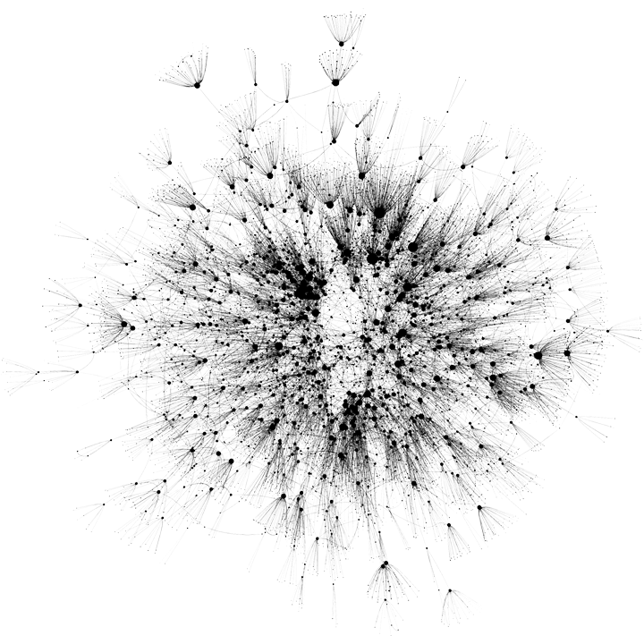
Network analysis in epidemiology and ecology
Created by Fidisoa Rasambainarivo
and Michelle Evans
Presented by Michelle Evans
E2M2
December 2022

Slide 2
Lecture Outline
What are networks?
Terms and Concepts
How are networks used in the study of disease transmission?
Why do we need them in epidemiology?
Statistical analyses of network characteristics
Multiple Regression Quadratic Assignment Procedure (MRQAP)
Building a network in R: Interactions between researchers at ValBio

Slide 3
Lecture Outline
What are networks?
Terms and Concepts
How are networks used in the study of disease transmission?
Why do we need them in epidemiology?
Statistical analyses of network characteristics
Multiple Regression Quadratic Assignment Procedure (MRQAP)
Building a network in R: Interactions between researchers at ValBio

Slide 4
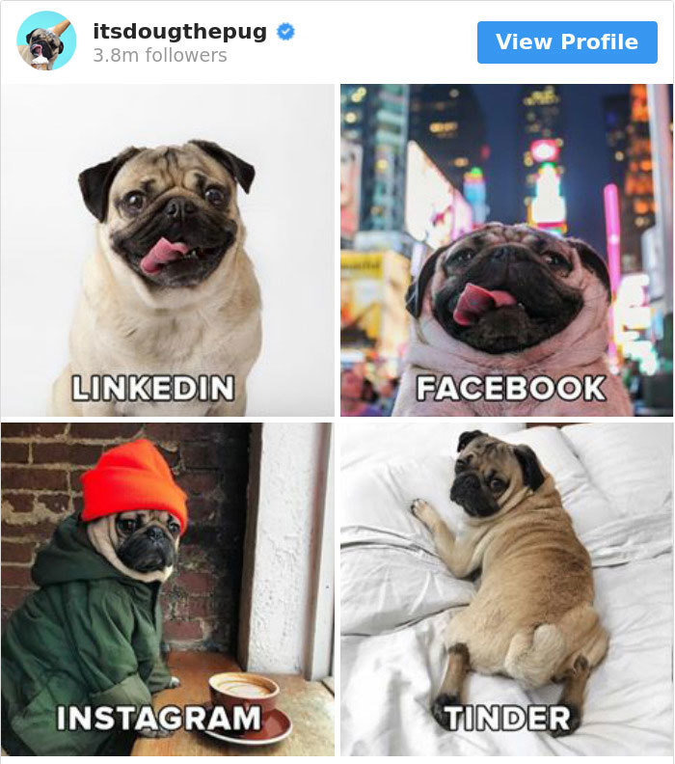
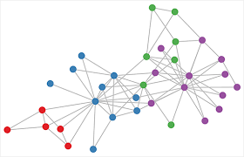
What is a network?
Represents a structure of interactions between individuals, places, or groups
Also called a social network when representing individuals and their social contacts
Représente une structure des interactions entre des individus, des lieux, ou les groups
Également appelé réseau social (social network) lorsqu'il représente des individus et leurs contacts sociaux

Slide 5
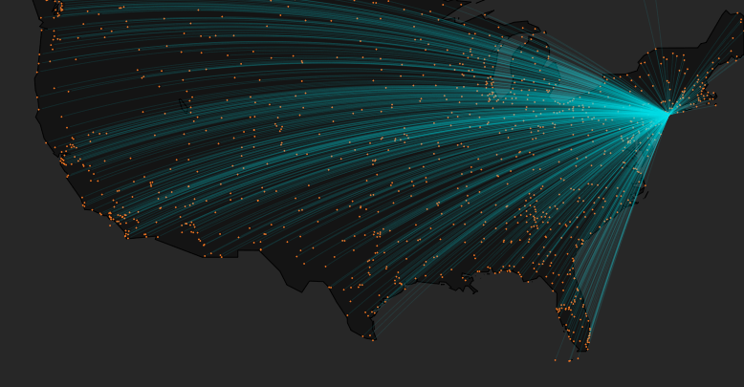
Example networks: A Flight Network
Un exemple: le réseau du transport aérien
Each line represents a flight from NYC to another city in the US
Chaque ligne représente un vol entre New York City et un autre ville aux USA
Made in R!
Source: GIS-map.org

Slide 6
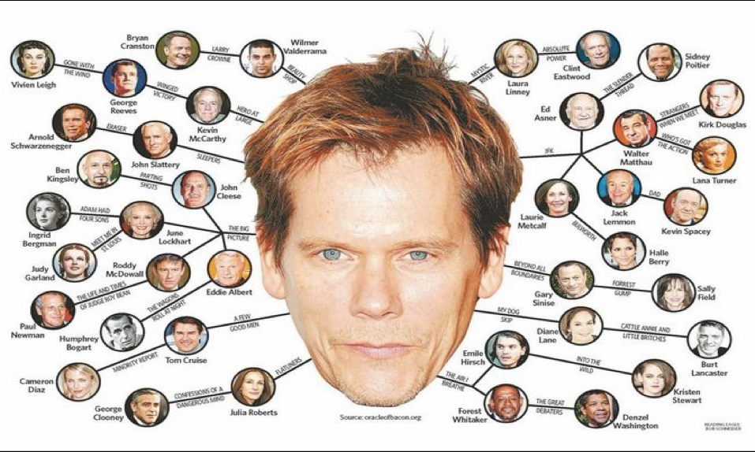
Example Network: Six Degrees of Kevin Bacon
Un exemple: le réseau de Kevin Bacon
Notes:
Or replace with bipartite network of species

Slide 7
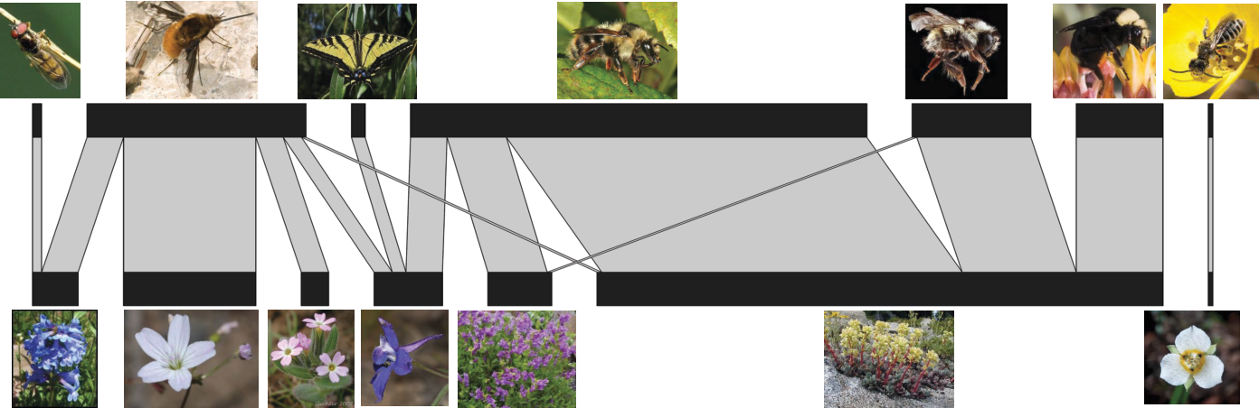
Example Network: Plant-Pollinator Network
Un exemple: un réseau des plants et leur pollinisateurs

Slide 8
Example Network: Social Contacts
Un exemple: un réseau des contacts sociaux
Rado
Pascal
Tanjona
Céline
Fara
Rakoto

Slide 9
Network Terms and Concepts
Les vocabulaires et concepts
Network: structure made up of (social) actors that are interacting
Réseau: Une structure consistant des acteurs (sociaux) qui interagissent

Slide 10
Network Terms and Concepts
Les vocabulaires et concepts
Network: structure made up of (social) actors that are interacting
Node/Vertex: each actor in the network (individual, village, species, etc.)
Nœud: un agent dans le réseau (individus, village, espèces, etc.)

Slide 11
Network Terms and Concepts
Les vocabulaires et concepts
Network: structure made up of (social) actors that are interacting
Node/Vertex: each actor in the network (individual, village, species, etc.)
Edge: the link or connection between two nodes. Can represent sharing information, space, pathogens, resources, anything
Lien: un lien ou une connection entre deux nœuds

Slide 12
Network Terms and Concepts
Les vocabulaires et concepts
Network: structure made up of (social) actors that are interacting
Node/Vertex: each actor in the network (individual, village, species, etc.)
Edge: the link or connection between two nodes. Can represent sharing information, space, pathogens, resources, anything
Dyad: two nodes or vertices connected by an edge
Dyades: deux nœuds connectés par leur lien

Slide 13
Network Terms and Concepts
Undirected network
Directed network
Les vocabulaires et concepts
Réseau avec direction
Réseau sans direction

Slide 14
Network Terms and Concepts
Unweighted network
Weighted network
Liens avec poids
Réseau sans poids sur les liens

Slide 15
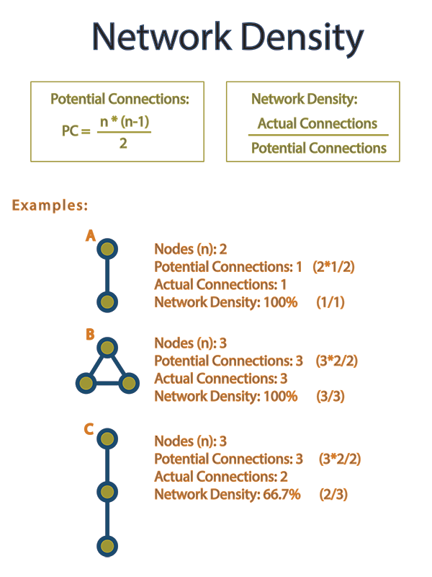
Network Terms and Concepts
Less dense network
More dense network
Moins dense
Plus dense

Slide 16
Network Terms and Concepts
Degree centrality (k): number of nodes each node is connected to
Degré de centralité: le nombre de liens sortant du nœud
1
2
5
2
1
2
1

Slide 17
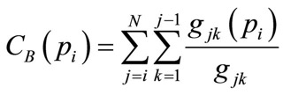
Network Terms and Concepts
Betweenness centrality : number of shortest paths that go through a node
“Betweenness centrality": le nombre de chemins les plus courts entre des autres dyades qui passe par un nœud
0
0
14
0
0
There are packages in R to calculate this, you don’t have to do it by hand!
1
0

Slide 18
Lecture Outline
What are networks?
Terms and Concepts
How are networks used in the study of disease transmission?
Why do we need them in epidemiology?
Statistical analyses of network characteristics
Multiple Regression Quadratic Assignment Procedure (MRQAP)
Building a network in R: Interactions between researchers at ValBio

Slide 19

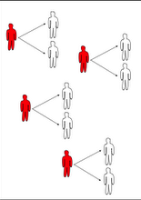
Why do we use networks in epidemiology?
Pourquoi utiliser les réseaux dans epidemiologie?
Classic epidemiological models assume full mixing (everyone can contact everyone)
Les modèles épidémiologiques classiques supposent un mélange complet (tout le monde peut contacter tout le monde)
R₀ = 2

Slide 20
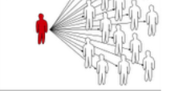
Why do we use networks in epidemiology?
Pourquoi utiliser les réseaux dans epidemiologie?
Classic epidemiological models assume full mixing (everyone can contact everyone)
Reality is better represented by a network
La réalité est mieux représenté par un réseau
Les modèles épidémiologiques classiques supposent un mélange complet (tout le monde peut contacter tout le monde)
Average R₀ = 2,
But more realistic heterogeneity
R₀ = 2

Slide 21
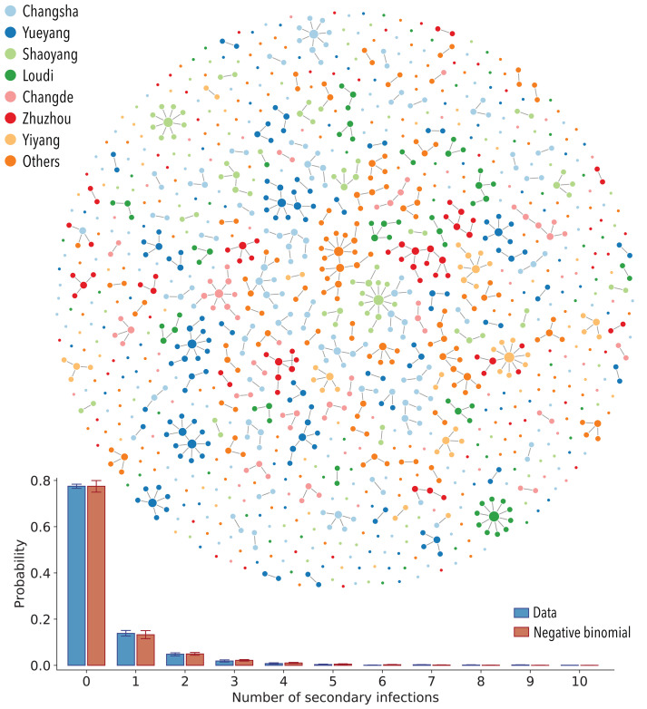
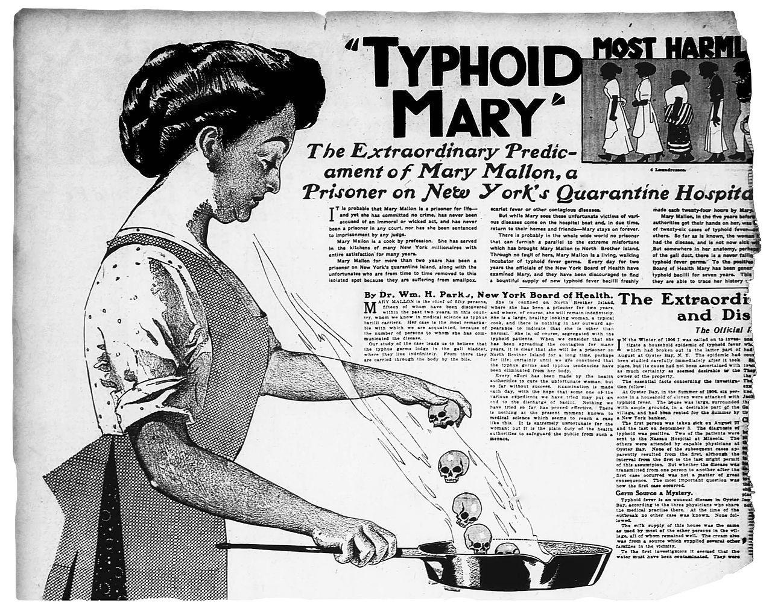
Most diseases are characterized by the Pareto principle
Les pluparts des maladies sont caractérisé par le théorie ‘Pareto’
20% of individuals are responsible for 80% of transmission
Can lead to superspreading
20% des gens sont responsable pour 80% de transmission
Peut conduire à ‘superspreading’

Slide 22
How does disease spread on a network?
Comment la transmission marche sur un réseau?
𝛽I
𝛾
S
I
R

Slide 23
How does disease spread on a network?
Comment la transmission marche sur un réseau?
𝛽I
𝛾
S
I
R
Node X can only be exposed if its neighboring nodes are infected
Nœud X peut être exposé seulement par ses voisins
x
Often modeled with simulations or individual based models
Souvent modéliser avec les simulations ou avec ‘individual based models”

Slide 24
Analyzing and comparing networks with statistics
Analyses et comparaison avec statistiques
Ex: Are two individuals that share an edge more likely to share another characteristic?
Normally, we would use a form of regression to test this, but, network data is non-independent, a requirement of regression
The Quadratic Assignment Procedure Regression (QAPR) controls for this using permutation methods
Est-ce que deux nœuds qui sont en contact sur un réseau plus probable d’avoir un autre caractéristique en commun?
Normalement, on utilise la régression pour ce questions, mais les données de réseaux sont pas indépendants, qui est obligatoire pour les regression standards
Le ‘Quadratic Assignment Procedure Regression (QAPR) contrôle pour ce biais avec un méthode de permutation

Slide 25
MRQAP (Quadratic Assignment Procedure)
A regression that uses matrices for response and explanatory variables
Controls for other variables by comparing observed dataset to a “null model” created by permuting the node characteristics or edges of a social network
Example: Can a matrix of social contacts be predicted by a matrix of football fandom?
Une type de régression qui utilisent les matrices pour les variables dépendantes (Y) et les variables indépendance (X)
Contrôle d'autres variables en comparant les données observées à un "modèle nul" créé en permutant les caractéristiques des nœuds ou des liens d'un réseau social
Exemple: Est-ce qu’une matrice de contacts sociaux peut être prédite par une matrice de fans de football ?

Slide 26
Ex: Can a matrix of social contacts be predicted by a matrix of football fandom?
Exemple: Est-ce qu’une matrice de contacts sociaux peut être prédite par une matrice de fans de football ?
A
B
C
D
Barcelona Fans
Real Madrid Fans

Slide 27
Ex: Can a matrix of social contacts be predicted by a matrix of football fandom?
Exemple: Est-ce qu’une matrice de contacts sociaux peut être prédite par une matrice de fans de football ?
A
B
 | A | B | C | D
A | - | 0 | 1 | 0
B | 0 | - | 0 | 1
C | 1 | 0 | - | 0
D | 0 | 1 | 0 | -
C
D
Barcelona Fans
Real Madrid Fans
Social Contact Matrix
Matrice de réseau social

Slide 28
Ex: Can a matrix of social contacts be predicted by a matrix of football fandom?
Exemple: Est-ce qu’une matrice de contacts sociaux peut être prédite par une matrice de fans de football ?
A
B
 | A | B | C | D
A | - | 0 | 1 | 0
B | 0 | - | 0 | 1
C | 1 | 0 | - | 0
D | 0 | 1 | 0 | -
 | A | B | C | D
A | - | 0 | 1 | 0
B | 0 | - | 0 | 1
C | 1 | 0 | - | 0
D | 0 | 1 | 0 | -
C
D
Barcelona Fans
Real Madrid Fans
Social Contact Matrix
Football Matrix
Matrice de réseau social
Matrice des fans du foot

Slide 29
A working example in R
Cases of an unknown pathogen are threatening the Great Republic of E2M2. Public health officials launch an investigation to evaluate the risks of spread of the disease in the community and help mitigate risks
Their Questions:
Dr. Anonymous would like to know if there is a group of individuals in this community that have more (or less) interactions with other individuals?
Because of the apparent social structure in the community, Dr. Anonymous is interested in knowing are individuals from the same institution (“students”, “mentors”, “instructors”) or individuals of the same gender more likely to interact with each other?
The Data: 79 E2M2 citizens record whether they spent time with another individual of the Republic in the previous 3 days

Slide 30
Une exemple en R
Une épidémie d'un agent pathogène inconnu menace la Grande République d'E2M2. Les responsables de la santé publique lancent une enquête pour évaluer les risques de propagation de la maladie dans la communauté et aider à atténuer les risques.
Leurs questions :
Le Dr. Anonyme aimerait savoir s'il existe un groupe d'individus dans cette communauté qui a plus (ou moins) d'interactions avec les autres individus ?
En raison de la structure sociale apparente de la communauté, le Dr. Anonyme aimerait savoir si les individus de la même institution (" étudiants ", " menteurs ", " instructeurs ") ou les individus du même sexe sont plus probables d'interagir les uns avec les autres ?
Les données : 79 citoyens d'E2M2 indiquent s'ils ont passé du temps avec un autre individu de la République au cours des trois jours précédents.

Slide 31

Let’s investigate!
But first,
5 minute break!

